Slide 1
Tematyka projektu: Wstęp do obliczeń kwantowych

Slide 2
Podstawowe pojęcia
Kubit jest to bit kwantowy, który nie przybiera wartości zero-jedynkowych jak jest to w przypadku klasycznych komputerów, a jest superpozycją dwóch stanów ket 0 (|0>) i ket 1 (|1>). W myśl tej definicji kubitem może być dowolny obiekt, który możemy przedstawić w superpozycji stanów (spin elektronu, polaryzacja fotonu etc.)
Sfera Blocha jest graficzną próbą przedstawienia stanu pojedynczego kubitu. W dużej mierze ułatwia ona wizualizację, a tym lepsze zrozumienie tego co liczymy.

Slide 3
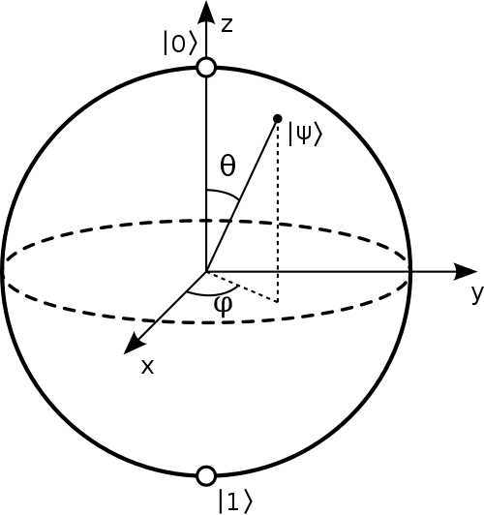

Slide 4
Tematyka Projektu
Przestawienie wektorów stanu na sferze Blocha.
Przeprowadzenie obliczeń dla przypadku oscylacji Rabiego.
Przeprowadzenie obliczeń dla przypadku impulsu gaussowskiego.

Slide 5
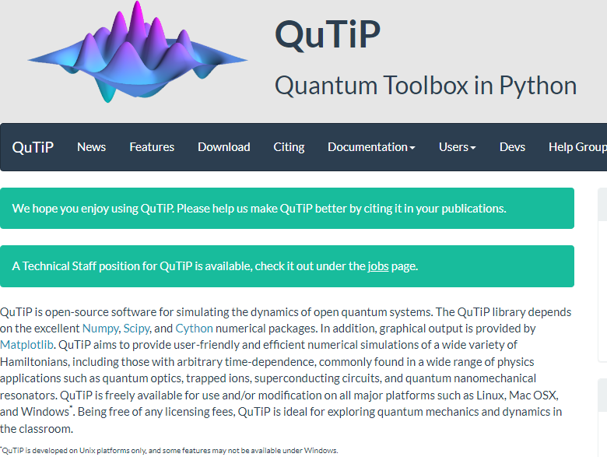
Środowisko programistyczne
Zastosowanym do realizacji projektu środowiskiem było rozszerzenie do języka Python, służące specjalnie do obliczeń kwantowych.
https://qutip.org

Slide 6
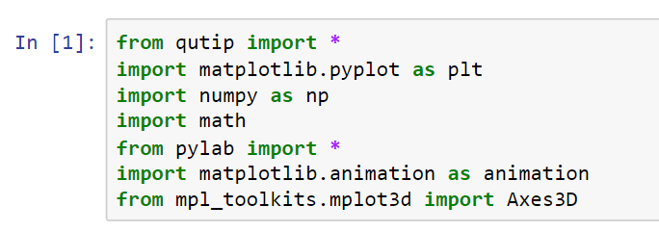
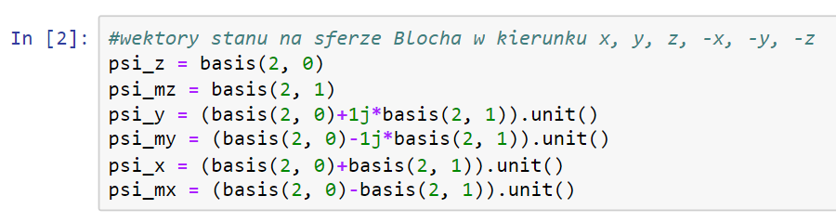
Na początek wraz z importem stosownych bibliotek, definiujemy początkowe stany naszych kubitów.

Slide 7
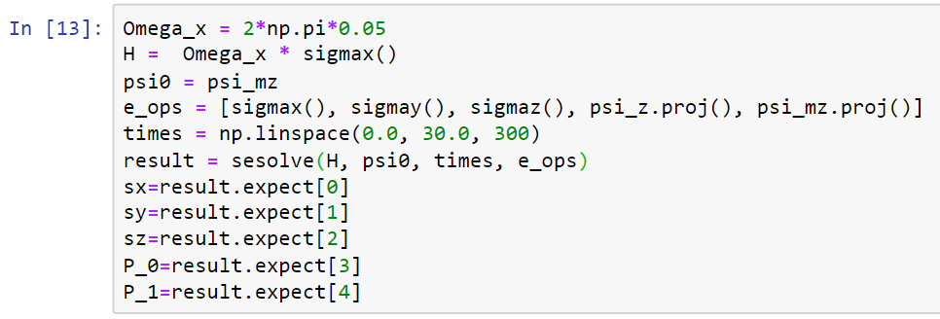

W kolejnym etapie definiujemy hamiltonian w zależności od zadanego parametru. Za stan w chwili t=0 przyjmujemy ket |1>. W zadanej liście e_ops znajdują się operatory, których będziemy liczyć wartości oczekiwane (Pierwsze trzy są to macierze Pauliego $σ_{x},σ_{y}$, $σ_{z}$, a kolejne dwa są to operatory projekcji na odpowiednie stany).

Slide 8
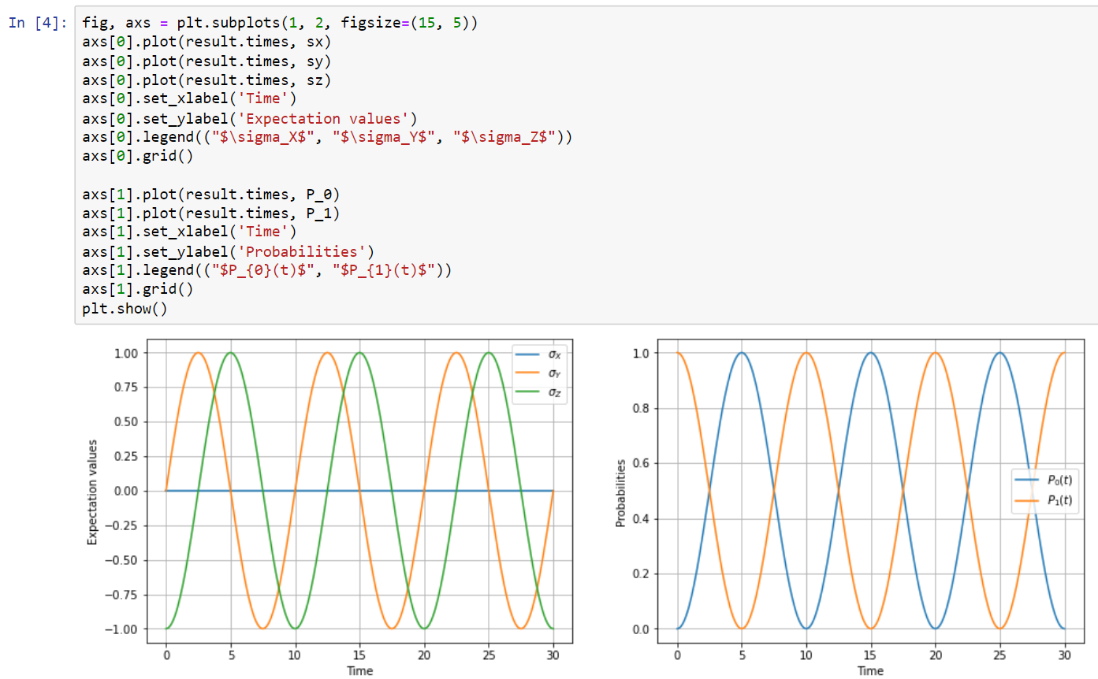

Slide 9
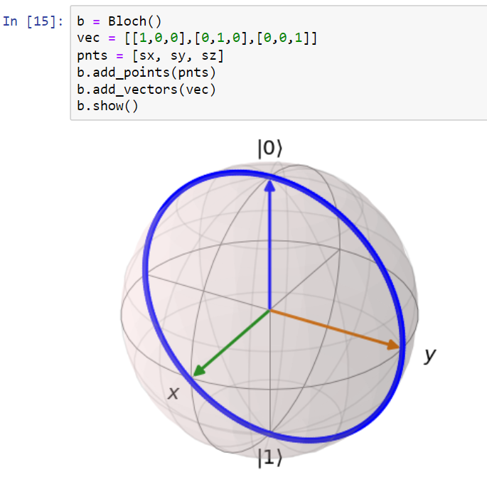

Slide 10
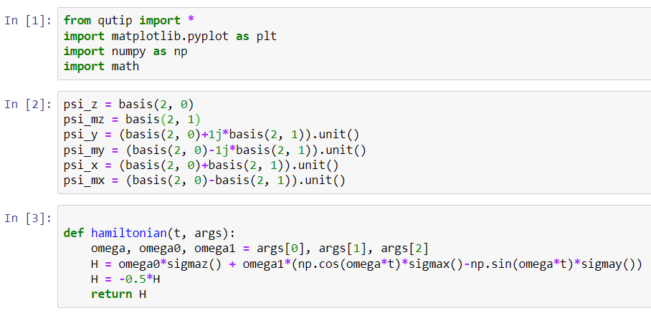
Oscylacje Rabiego

Slide 11
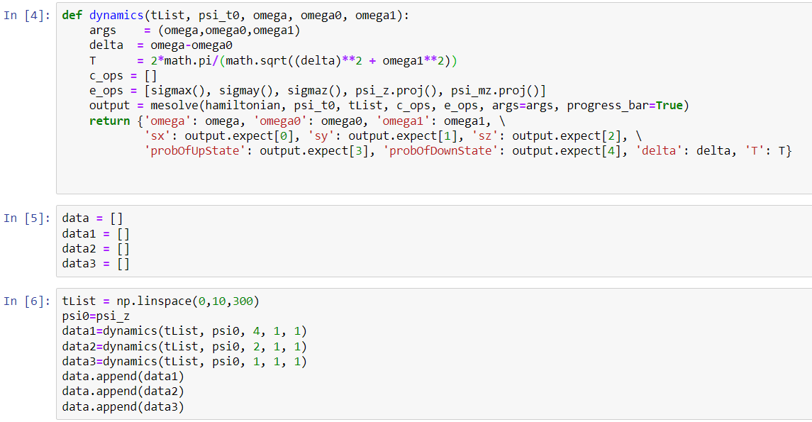

Slide 12
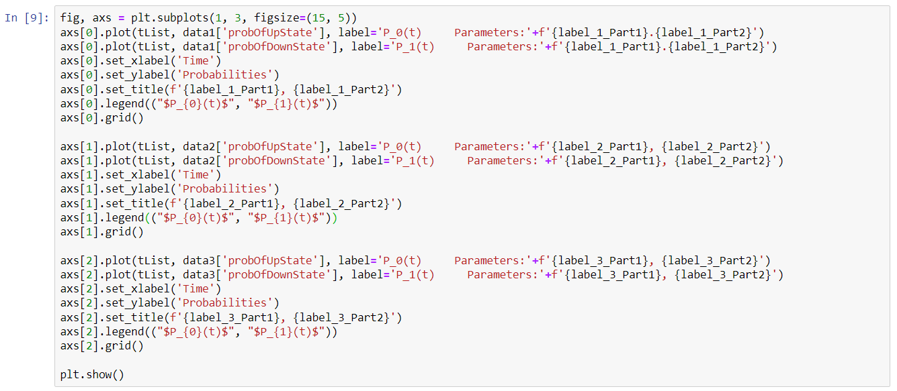

Slide 13
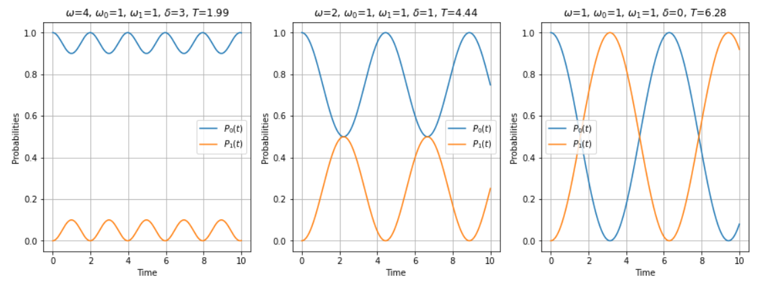

Slide 14
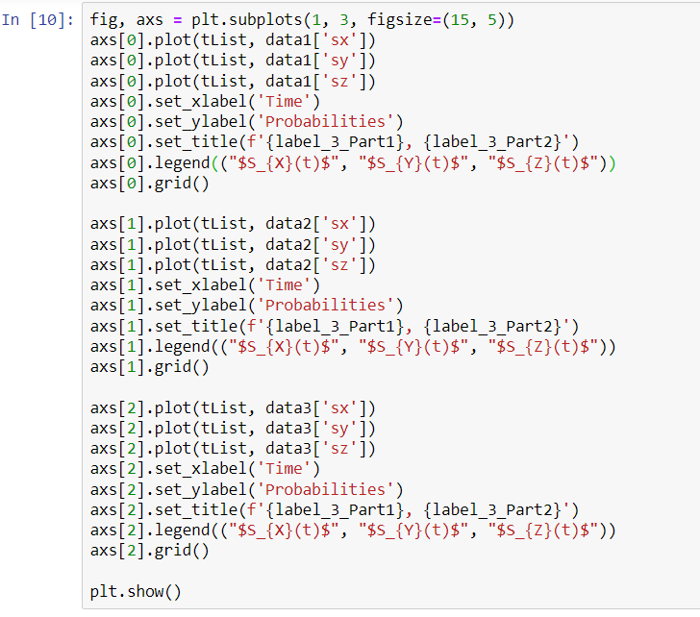

Slide 15
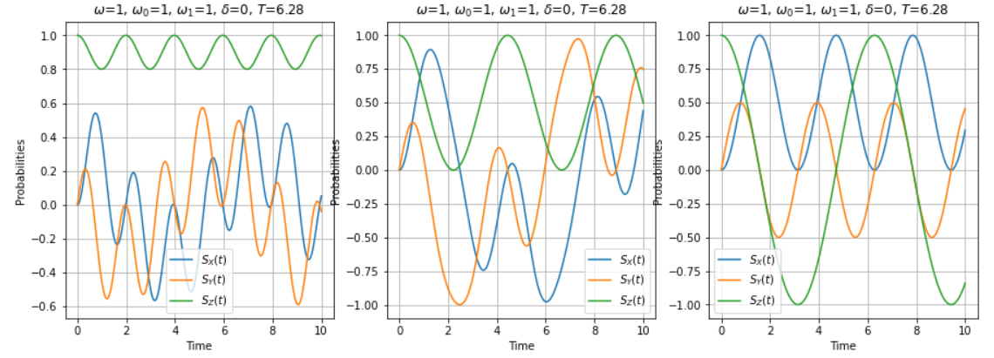

Slide 16
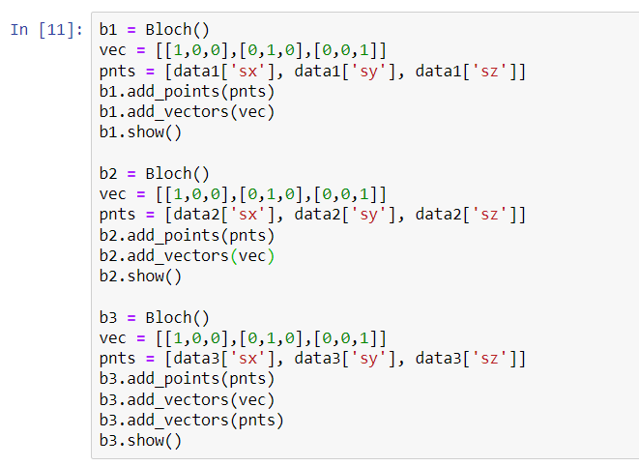

Slide 17
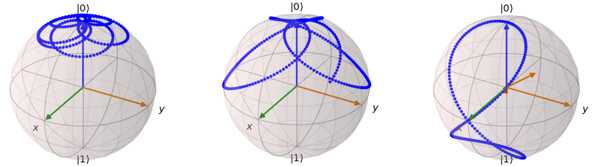

Slide 18
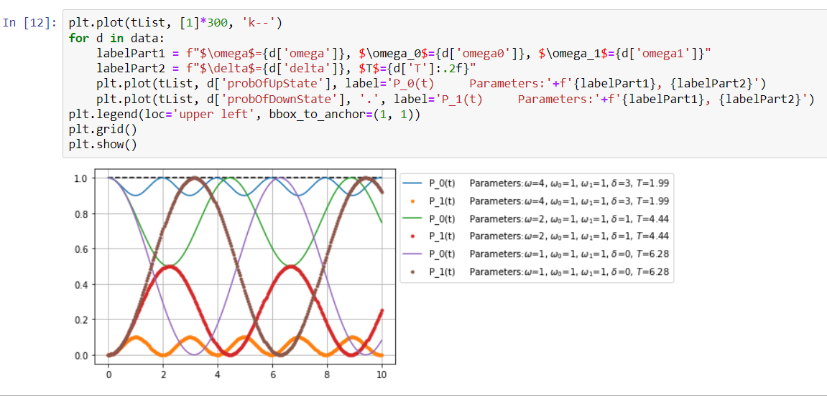

Slide 19
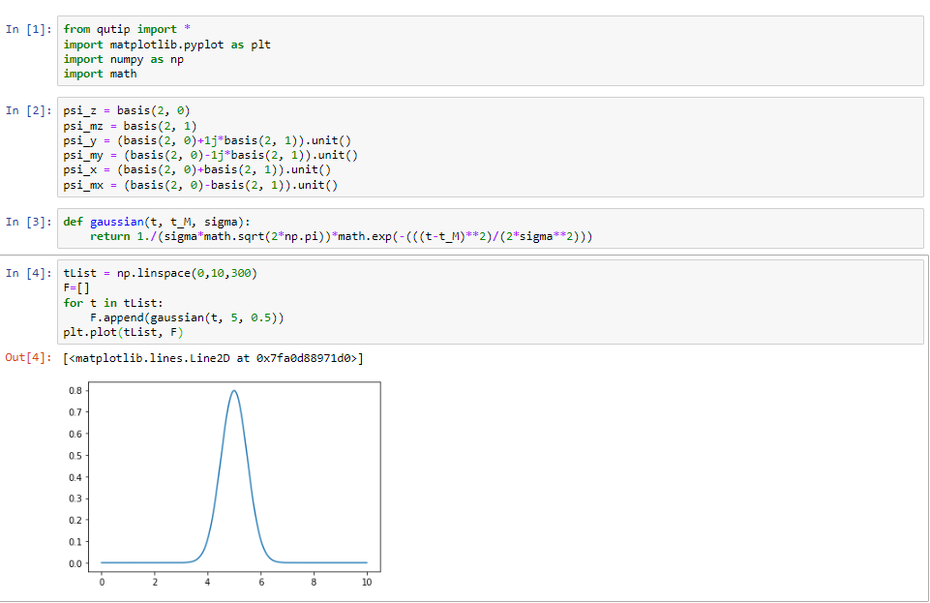
Impuls Gaussowski

Slide 20
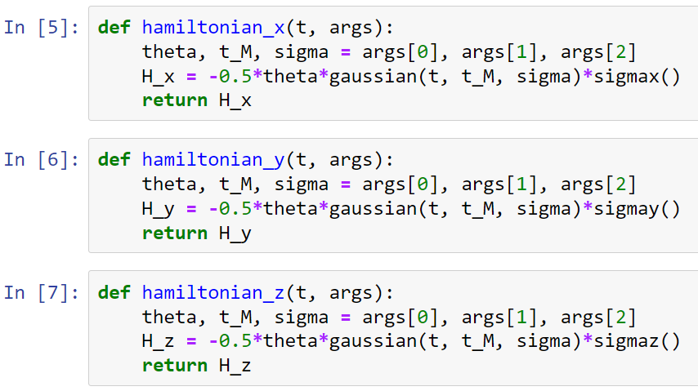

Slide 21
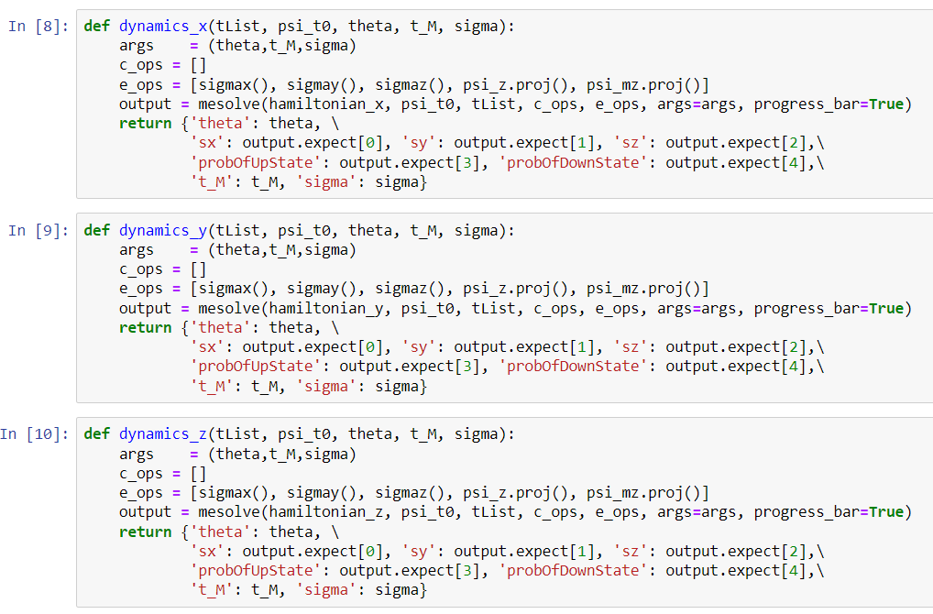

Slide 22
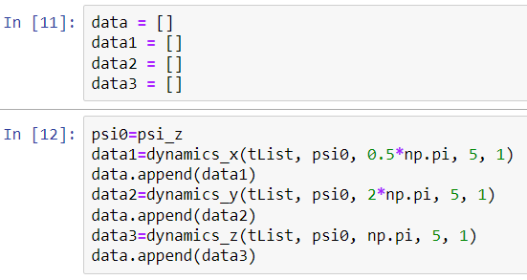
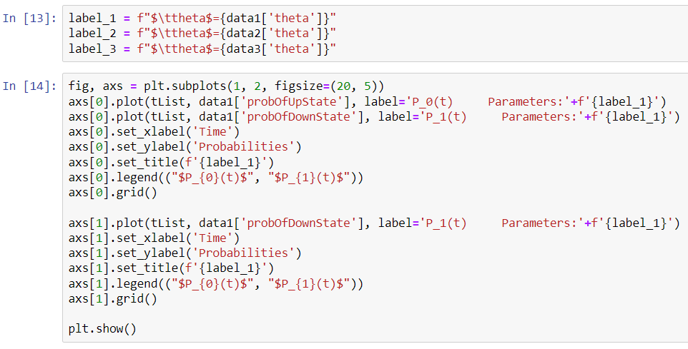

Slide 23
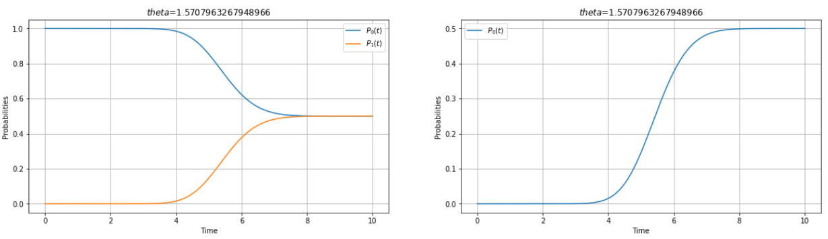

Slide 24
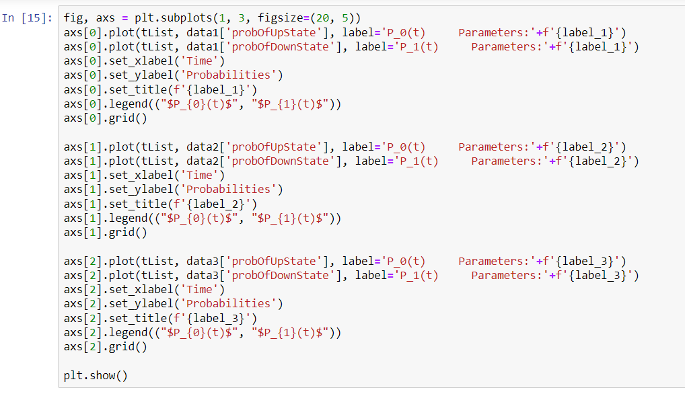

Slide 25
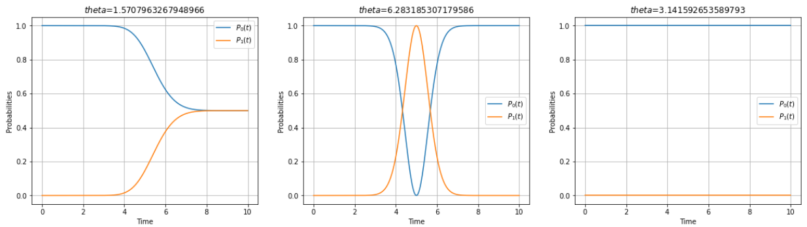

Slide 26
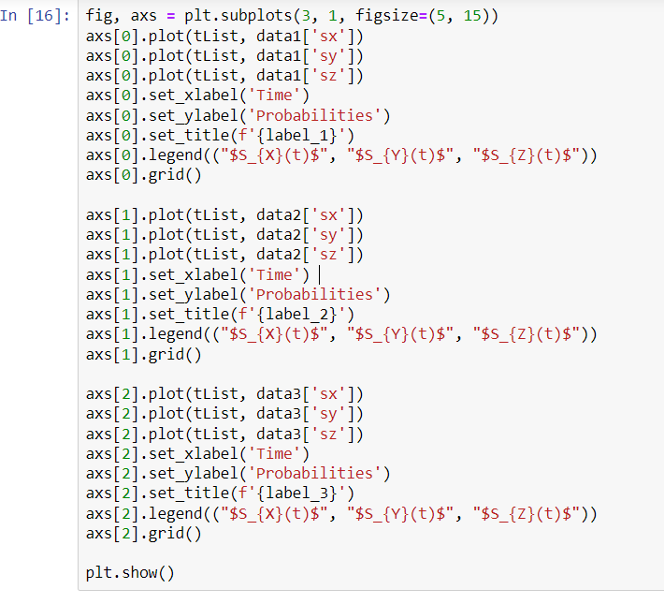

Slide 27
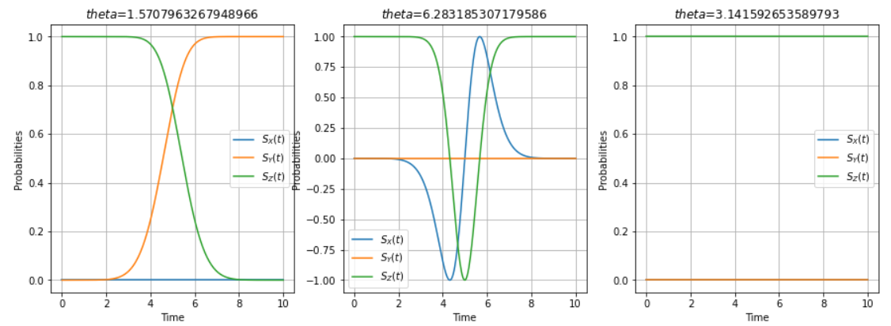

Slide 28
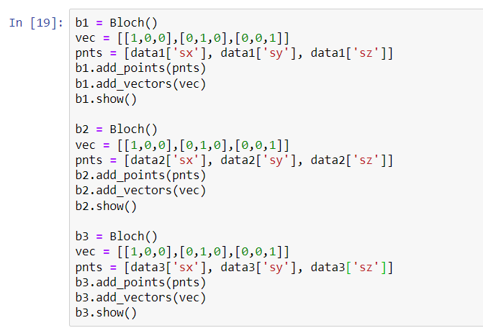

Slide 29
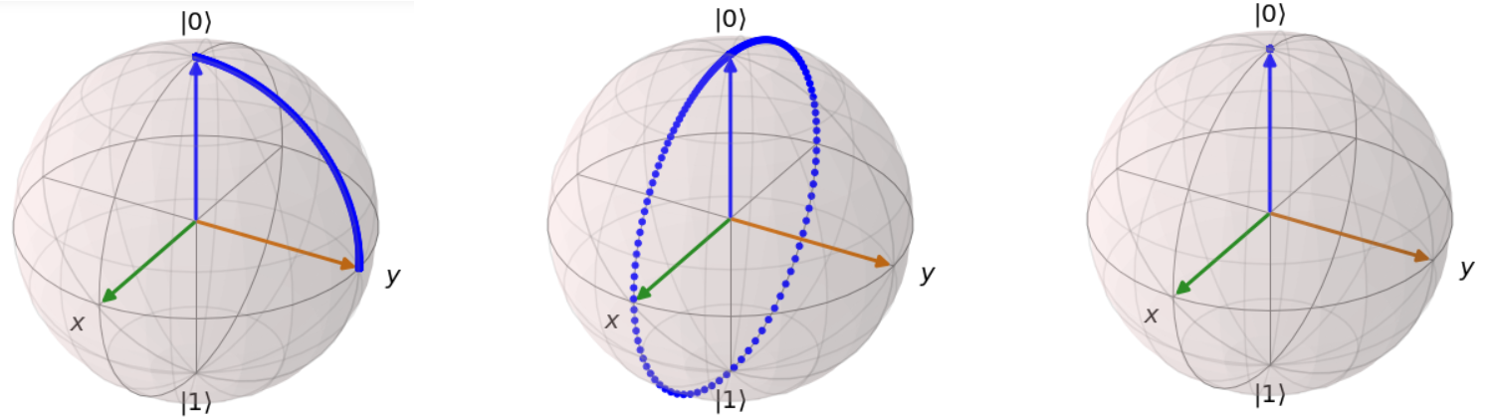

Slide 30
Koniec
☺
Przygotował: Przemysław Ryś
Opiekun: dr inż. Paweł Szumniak

